Slide 1
KEBIJAKAN PENGEMBANGAN DAN PENERAPAN

Slide 2
BIODATA
Nama : Irwanto Eko Saputro, ST, M.MSI
Pendidikan : S2 Sistem Informasi, Universitas Gunadarma
Jabatan : Pranata Komputer Madya selaku Koordinator Kelompok Pengelolaan Data dan Informasi
Telp : 0812-9380103
Email : irwanto.saputro@anri.go.id
Pengalaman Kerja :
Dosen pada STMIK Bani Saleh – Bekasi (2001 – Sekarang)
Arsip Nasional RI (2006 – Sekarang)

Slide 3
KERANGKA KEBIJAKAN APLIKASI SRIKANDI
KEPPRES 103/2001
Kedudukan, Tugas, Fungsi, Kewenangan, SOTK LPNK diubah terakhir dengan Perpres 145/2015
Pasal 9:
ANRI mempunyai kewenangan penetapan sistem informasi di bidangnya.
PERPRES 95/2018 - SPBE
Pasal 36 (1)
Aplikasi Umum ditetapkan oleh menteri yang menyelenggarakan urusan pemerintahan di bidang aparatur negara.
KEPUTUSAN MENTERI PAN & RB
Nomor 679 Tahun 2020
Tentang
Aplikasi Umum Bidang Kearsipan Dinamis
PERATURAN KEPALA ANRI
Nomor 15 Tahun 2009
Tentang
Aplikasi Sistem Informasi Kearsipan Dinamis dan Aplikasi Sistem Informasi Kearsipan Statis
Aplikasi SIKD
(Sistem Informasi Kearsipan Dinamis)
Aplikasi
SRIKANDI
(Sistem Informasi Kearsipan Dinamis Terintegrasi)
Dikembangkan sesuai persyaratan SPBE

Slide 4
ARSIP DAN TEKNOLOGI INFORMASI DAN KOMUNIKASI (TIK)
UU No. 43 Tahun 2009 Pasal 1 Angka 2 :
Arsip adalah rekaman kegiatan atau peristiwa dalam berbagai bentuk dan media sesuai dengan perkembangan teknologi informasi dan komunikasi yang dibuat dan diterima oleh lembaga negara, pemerintahan daerah, lembaga pendidikan, perusahaan, organisasi politik, organisasi kemasyarakatan, dan perseorangan dalam pelaksanaan kehidupan bermasyarakat, berbangsa, dan bernegara.
CATATAN: Keberadaan “SRIKANDI” dari Perspektif Kearsipan.
Penjelasan pengertian arsip diberikan penekanan bahwa secara teknis arsip adalah “produk” dari teknologi informasi dan komunikasi.

Slide 5
PRASARANA & SARANA TIK UNTUK PENGELOLAAN ARSIP
UU No. 43 Tahun 2009 Pasal 32 Ayat (1) dan (2):
(1) Pencipta arsip dan lembaga kearsipan menyediakan prasarana dan sarana kearsipan sesuai dengan standar kearsipan untuk pengelolaan arsip sebagaimana dimaksud dalam Pasal 9 ayat (1).
(2) Prasarana dan sarana kearsipan sebagaimana dimaksud pada ayat (1) dimanfaatkan dan dikembangkan sesuai dengan kemajuan teknologi informasi dan komunikasi.
CATATAN: Keberadaan “SRIKANDI” dari Perspektif Kearsipan
Prasarana dan sarana berbasis TIK untuk pengelolaan arsip.

Slide 6
KEBERADAAN ARSIP ELEKTRONIK SEBAGAI KONSEKUENSI PENGGUNAAN TIK DALAM PENGELOLAAN ARSIP
UU No. 43 Tahun 2009 Pasal 68 Ayat (1):
Pencipta arsip dan/atau lembaga kearsipan dapat membuat arsip dalam berbagai bentuk dan/atau melakukan alih media meliputi media elektronik dan/atau media lain.
CATATAN: Keberadaan “SRIKANDI” dari Perspektif Kearsipan.
Keberadaan Arsip Elektronik sebagai konsekuensi penggunaan TIK dalam pengelolaan arsip

Slide 7
SISTEM PENGELOLAAN ARSIP SESUAI PERKEMBANGAN ZAMAN
UU No. 43 Tahun 2009 Penjelasan Pasal 3 Huruf b :
Yang dimaksud dengan “pengelolaan arsip yang andal” adalah pengelolaan arsip yang dilaksanakan berdasarkan sistem yang mampu menampung dan merespons kebutuhan perkembangan zaman. Sistem pengelolaan arsip yang andal memiliki kemampuan: menjaring atau menangkap (capture) semua arsip dari seluruh kegiatan yang dihasilkan organisasi; menata arsip dengan cara yang mencerminkan proses kegiatan organisasi; melindungi arsip dari pengubahan, pengurangan, penambahan, atau penyusutan oleh pihak yang tidak berwenang; menjadi sumber utama informasi secara rutin mengenai kegiatan yang terekam dalam arsip; dan menyediakan akses terhadap semua arsip berikut beserta metadatanya.
CATATAN: Keberadaan “SRIKANDI” dari Perspektif Kearsipan.
Sistem pengelolaan arsip mengikuti perkembangan zaman.

Slide 8
PERSYARATAN SISTEM KEARSIPAN ELEKTRONIK
PP No. 28 Tahun 2012 Penjelasan Pasal 49 Ayat (1) :
Setiap penyelenggara sistem kearsipan elektronik, mengoperasikan sistem kearsipan elektronik yang memenuhi persyaratan minimum sebagai berikut:
a. dapat menampilkan kembali informasi elektronik dan/atau dokumen elektronik secara utuh sesuai dengan masa retensi yang ditetapkan dengan peraturan perundang-undangan;
b. dapat melindungi ketersediaan, keutuhan, keautentikan, kerahasiaan, dan keteraksesan informasi elektronik dalam penyelenggaraan sistem elektronik tersebut;
c. dapat beroperasi sesuai dengan prosedur atau petunjuk dalam penyelenggaraan sistem elektronik tersebut;
d. dilengkapi dengan prosedur atau petunjuk yang diumumkan dengan bahasa, informasi, atau simbol yang dapat dipahami oleh pihak yang bersangkutan dengan penyelenggaraan sistem elektronik tersebut; dan
e. memiliki mekanisme yang berkelanjutan untuk menjaga kebaruan, kejelasan, dan kebertanggungjawaban prosedur atau petunjuk.
CATATAN: Keberadaan “SRIKANDI” dari Perspektif Kearsipan.
Persyaratan sistem kearsipan elektronik.

Slide 9
UU 43/2009: KEARSIPAN
“SISTEM PENYELENGGARAAN KEARSIPAN NASIONAL”
SISTEM PENYELENGGARAAN KEARSIPAN NASIONAL (SPKN)
SISTEM KEARSIPAN NASIONAL (SKN)
SISTEM KERJA
PEMERINTAH
KEBIJAKAN KEARSIPAN
PEMBINAAN KEARSIPAN
SISTEM PENGELOLAAN ARSIP DINAMIS
(SIKD)
SISTEM INFORMASI
KEARSIPAN NASIONAL (SIKN)
TUJUAN
PENYELENG-GARAAN
KEARSIPAN
CITA-CITA & TUJUAN NASIONAL NKRI
SISTEM KERJA NON-PEMERINTAH
JARINGAN INFORMASI KEARSIPAN NASIONAL (JIKN)
SISTEM PENGELOLAAN ARSIP STATIS
(SIKS)
(Satu Arsip Autentik Indonesia)
SUMBER DAYA

Slide 10
KEBIJAKAN & PEMBINAAN KEARSIPAN
SISTEM KEARSIPAN NASIONAL (SKN)
UU 43/2009: KEARSIPAN
Fungsi SKN:
a. mengidentifikasi keberadaan arsip yang memiliki keterkaitan informasi di semua organisasi kearsipan;
b. menghubungkan keterkaitan arsip sebagai satu keutuhan informasi;
c. menjamin ketersediaan arsip yang autentik, utuh, dan terpercaya.
PENCIPTA ARSIP (K/L/D/PTN/BUMN/BUMD): Sistem Pengelolaan Arsip Dinamis
ARSIP NASIONAL REPUBLIK INDONESIA:
Sistem Informasi Kearsipan Nasional (SIKN)
Jaringan Informasi Kearsipan Nasional (JIKN)
Penciptaan
Pelayanan Informasi Publik
Badan Publik
Unit Pengolah
Penggunaan
Arsip Aktif
Pemeliharaan
Arsip Vital
Data
Arsip Pencipta Arsip
Penyusutan
Informasi Arsip
Pencipta Arsip
Penggunaan
Unit Kearsipan
Arsip Inaktif
Pemeliharaan
Penyusutan
“Data Kersipan Nasional”
“Informasi Kearsipan Nasional”
Pelayanan & Pemanfaatan “Arsip Nasional”
LEMBAGA KEARSIPAN (ANRI/Daerah/PTN): Sistem Pengelolaan Arsip Statis
Akuisisi
Informasi Arsip Lembaga Kearsipan
Lembaga Kearsipan
Pengolahan
Data
Arsip Lembaga Kearsipan
Arsip Statis
Preservasi
Pelayanan & Pemanfaatan Arsip Lembaga Kearsipan
Akses

Slide 11
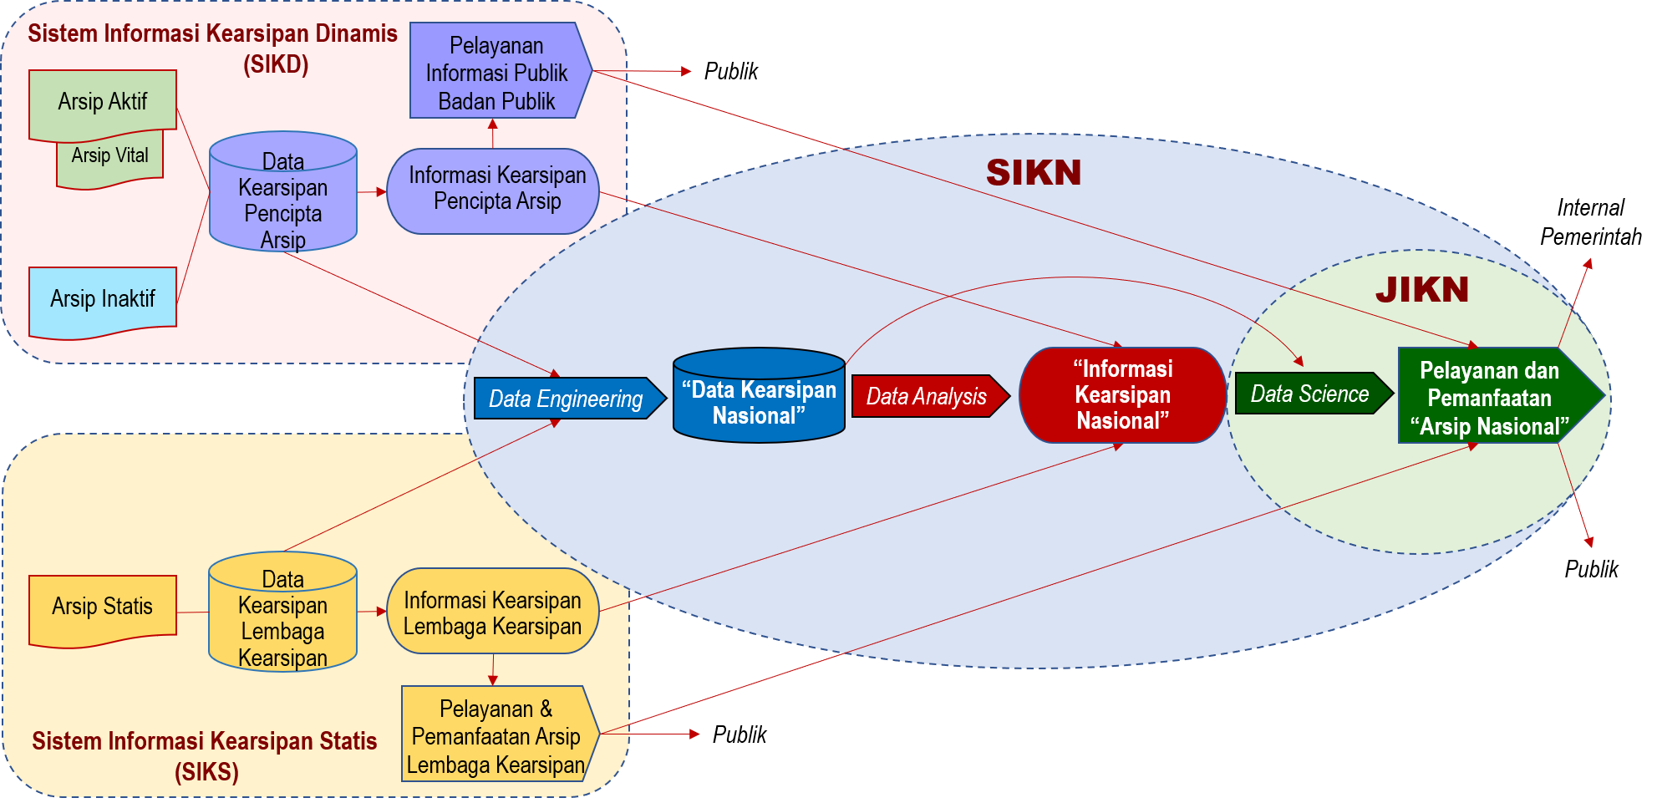
SISTEM INFORMASI KEARSIPAN NASIONAL
(SIKN)
Sistem Informasi Kearsipan Nasional (SIKN) memberikan informasi yang autentik dan utuh dalam mewujudkan arsip sebagai tulang punggung manajemen penyelenggaraan negara, memori kolektif bangsa, dan simpul pemersatu bangsa dalam kerangka Negara Kesatuan Republik Indonesia.
Fungsi SIKN:
mewujudkan arsip sebagai tulang punggung manajemen penyelenggaraan negara;
menjamin akuntabilitas manajemen penyelenggaraan negara;
menjamin penggunaan informasi hanya kepada pihak yang berhak;
menjamin ketersediaan arsip sebagai memori kolektif bangsa.
Sistem Pengelolaan Dokumen
Kerja Pemerintah
PENCIPTA ARSIP
(K/L/D/PTN/BUMN/BUMD)
UU 43/2009: KEARSIPAN
LEMBAGA KEARSIPAN (ANRI/Prov/Kab/Kota/PTN)
Sistem Pengelolaan Dokumen
Kerja Non-Pemerintah
Fungsi Jaringan Informasi Kearsipan Nasional (JIKN):
a. meningkatkan akses dan mutu layanan kearsipan kepada masyarakat;
b. meningkatkan kemanfaatan arsip bagi kesejahteraan rakyat;
c. meningkatkan peran serta masyarakat dalam bidang kearsipan.

Slide 12
PEMBANGUNAN DAN PENERAPAN
SISTEM PENGELOLAAN ARSIP BERBASIS TEKNOLOGI INFORMASI DAN KOMUNIKASI
telah dilakukan oleh ANRI sejak tahun 2009.
Pembangunan Sistem Informasi Kearsipan Dinamis (SIKD) dan Sistem Informasi Kearsipan Statis (SIKS)
Peraturan Kepala ANRI No. 15 Tahun 2009 tentang Aplikasi Sistem Informasi Kearsipan Dinamis (SIKD) dan Aplikasi Sistem Informasi Kearsipan Statis (SIKS)
Pembangunan Sistem Informasi Kearsipan Nasional (SIKN) dan Jaringan Informasi Kearsipan Nasional (JIKN)
Peraturan Kepala ANRI No. 22 Tahun 2011 tentang Pedoman Penyelenggaraan Sistem Informasi Kearsipan Nasional (SIKN) dan Jaringan Informasi Kearsipan Nasional (JIKN)

Slide 13
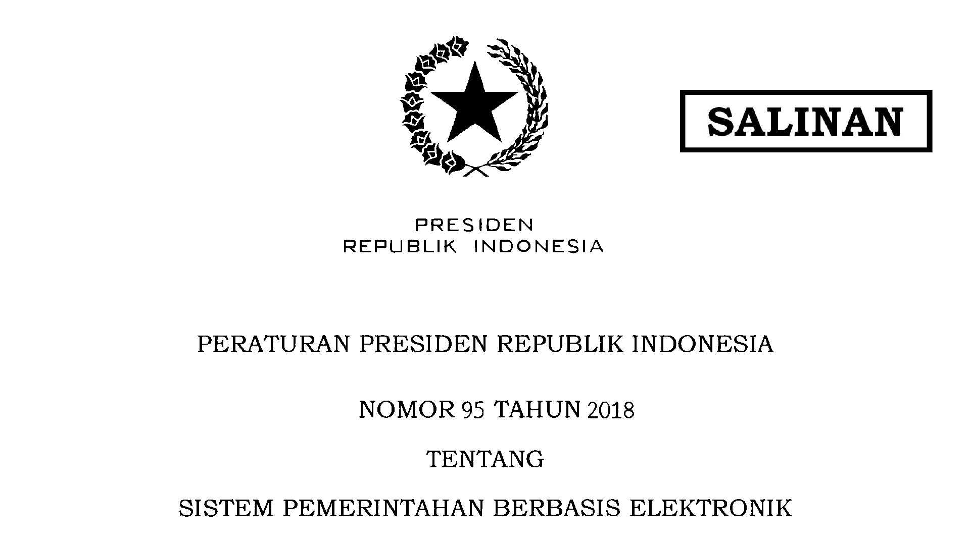
SISTEM PEMERINTAHAN BERBASIS ELEKTRONIK (SPBE)
Untuk mewujudkan tata kelola pemerintahan yang bersih, efektif, transparan, dan akuntabel serta pelayanan publik yang berkualitas dan terpercaya diperlukan sistem pemerintahan berbasis elektronik
Untuk meningkatkan keterpaduan dan efisiensi sistem pemerintahan berbasis elektronik diperlukan tata kelola dan manajemen sistem pemerintahan berbasis elektronik secara nasional;
Sistem Pemerintahan Berbasis Elektronik yang selanjutnya disingkat SPBE
adalah penyelenggaraan pemerintahan yang memanfaatkan teknologi informasi dan komunikasi untuk memberikan layanan kepada Pengguna SPBE.

Slide 14
SISTEM PEMERINTAHAN BERBASIS ELEKTRONIK (SPBE)
VISI
Terwujudnya sistem pemerintahan berbasis elektronik yang terpadu dan menyeluruh untuk mencapai birokrasi dan pelayanan publik yang berkinerja tinggi.
MISI
1. Melakukan penataan dan penguatan organisasi dan tata kelola sistem pemerintahan berbasis elektronik yang terpadu;
2. Mengembangkan pelayanan publik berbasis elektronik yang terpadu, menyeluruh, dan menjangkau masyarakat luas;
3. Membangun fondasi teknologi informasi dan komunikasi yang terintegrasi, aman, dan andal;
4. Membangun SDM yang kompeten dan inovatif berbasis teknologi informasi dan komunikasi.

Slide 15
SISTEM PEMERINTAHAN BERBASIS ELEKTRONIK (SPBE)
TUJUAN
Mewujudkan tata kelola pemerintahan yang bersih, efektif, efisien, transparan, dan akuntabel.
2. Mewujudkan pelayanan publik yang berkualitas dan terpercaya;
3. Mewujudkan sistem pemerintahan berbasis elektronik yang terpadu.
SASARAN
1. Terwujudnya tata kelola dan manajemen SPBE yang efektif dan efisien;
2. Terwujudnya layanan SPBE yang terpadu dan berorientasi kepada pengguna;
3. Terselenggaranya infrastruktur SPBE yang terintegrasi;
4. Meningkatnya kapasitas SDM SPBE.

Slide 16
KEARSIPAN DALAM PERPRES NOMOR 95/2018 TENTANG SPBE
Pasl 43 (1):
Bidang perencanaan, penganggaran, keuangan, pengadaan barang dan jasa, kepegawaian, kearsipan, pengelolaan barang milik negara, pengawasan, akuntabilitas kinerja, dan layanan lain sesuai dengan kebutuhan internal birokrasi pemerintahan.
a. Rencana Induk SPBE Nas;
b. Arsitektur SPBE;
c. Peta Rencana SPBE;
Proses Bisnis;
Data dan informasi;
Infrastruktur SPBE;
Aplikasi SPBE;
Rencana & anggaran SPBE;
Keamanan SPBE;
Layanan SPBE.
1. Tata Kelola SPBE
2. Manajemen SPBE
a. Layanan administrasi pemerintahan berbasis elektronik
Layanan SPBE
b. Layanan publik berbasis elektronik.
S P B E
3. Audit TIK
a. perencanaan;
b. penganggaran;
c. pengadaan barang dan jasa pemerintah;
d. akuntabilitas kinerja;
e. pemantauan dan evaluasi;
f. kearsipan;
g. kepegawaian; dan
h. pengaduan pelayanan publik
4. Penyelenggara SPBE
Pembangunan & Pengembangan Aplikasi Umum
5. Percepatan SPBE
6. Pemantauan & Evaluasi SPBE
Pembangunan & Pengembangan Infrastruktur SPBE Nasional

Slide 17
KEARSIPAN DALAM PERPRES NO. 95/2018 TENTANG SPBE
EFISIENSI ADMINISTRASI PEMERINTAHAN &
PENYELENGGARAAN KEARSIPAN TERPADU
PENERAPAN KEARSIPAN BERBASIS ELEKTRONIK
>>> oleh Instansi Pusat & Pemda
KETERPADUAN PROSES BISNIS
PENGELOLAAN ARSIP
>>> sesuai ketentuan per-UU-an
INTEGRASI
LAYANAN KEARSIPAN
>>> antar-Instansi Pusat & Pemda
Bagi pakai arsip dan informasi kearsipan
Basisdata terintegrasi
Sistem aplikasi kearsipan terintegrasi
>>> dalam Instansi Pusat, dalam Pemda, dan/atau antar-Instansi Pusat dan Pemda

Slide 18
INTEGRASI LAYANAN KEARSIPAN
Bagi pakai arsip/informasi kearsipan | Basisdata kearsipan terintegrasi | Sistem aplikasi kearsipan terintegrasi
SIKN / JIKN
penyampaian dan penggunaan data/informasi kearsipan dinamis/statis
Aplikasi Umum Bidang Kearsipan Statis
Aplikasi Umum Bidang Kearsipan Dinamis
penerimaan
pengiriman
naskah
Aplikasi Umum Bidang Kearsipan Dinamis
Aplikasi Umum Bidang Kearsipan Statis
Penyerahan
Arsip statis
Penyerahan
Arsip statis
Penyampaian data/arsip
Penyampaian data/arsip
Aplikasi Umum/Khusus yang Menghasilkan Arsip
Aplikasi Umum/Khusus yang Menghasilkan Arsip

Slide 19
TAHAPAN PENGEMBANGAN
APLIKASI SPBE LAYANAN KEARSIPAN
2021
Pengembangan
Aplikasi Sistem Informasi Kearsipan Nasional (SIKN) dan Jaringan Informasi Kearsipan Nasional (JIKN)
2020
Pengembangan
Aplikasi Umum Bidang Kearsipan Dinamis (AUBKD)
2021
Pengembangan
Aplikasi Umum Bidang Kearsipan Statis (AUBKS)

Slide 20
PENGEMBANGAN DAN PENERAPAN
APLIKASI UMUM BIDANG KEARSIPAN DINAMIS
☞
☑
Penerapan “e-Arsip Terintegrasi” (Aplikasi SRIKANDI) di Instansi Pemerintah sebagai Output Prioritas Nasional dalam RPJMN
2020-2024
☑
Pengembangan aplikasi SRIKANDI sebagai Aplikasi Umum Bidang Kearsipan Dinamis sesuai amanat percepatan dalam Perpres No 95 Th 2018 tentang SPBE
(2019-2020)
☑
Penerapan “e-Arsip” (Aplikasi SIKD) di K/L/D sebagai Output Prioritas Nasional pada Pengarusutamaan Tata Kelola Pemerintahan yang Baik dalam RPJMN
2015-2019
Pembangunan & pengembangan Aplikasi Sistem Informasi Kearsipan Dinamis (SIKD) oleh ANRI
(2009-2019)

Slide 21
PENGEMBANGAN DAN PENERAPAN APLIKASI SRIKANDI 2019-2020
Pengembangan & penetapan aplikasi SRIKANDI sebagai AUBKD sesuai amanat percepatan dalam Perpres No 95/2018 - SPBE
(Agustus-Oktober 2020)
Penerapan “e-Arsip Terintegrasi” (aplikasi SRIKANDI) di Instansi Pemerintah sebagai Output Prioritas Nasional dalam RPJMN 2020-2024
(November-Desember 2020)
Pengembangan Aplikasi SIKD sebagai AUBKD
oleh ANRI
(2019-Juli 2020)
Uji Coba Penerapan di ANRI
Uji Coba Penerapan di 8 Instansi Pusat
Penerapan di
8 Instansi Pusat & 6 Pemda
KemPANRB, Kemkominfo, Setjen MKRI, Setjen DPRRI, BPKP, BKN, LAN, ANRI

Slide 22
PERAN PADA PENGEMBANGAN DAN PENERAPAN SRIKANDI
KEMENTERIAN
PENDAYAGUNAAN APARATUR NEGARA DAN REFORMASI BIROKRASI
ARSIP NASIONAL
REPUBLIK INDONESIA
KEMENTERIAN
KOMUNIKASI DAN INFORMATIKA
BADAN SIBER
DAN SANDI NEGARA
Koordinasi dan regulasi
Penyusunan
proses bisnis dan data/informasi pengelolaan arsip dinamis
Pengembangan
aplikasi dan penyediaan infrastruktur TIK
Pengamanan
aplikasi dan sertifikasi elektronik

Slide 23
KEPUTUSAN
MENTERI PENDAYAGUNAAN APARATUR NEGARA
DAN REFORMASI BIROKRASI REPUBLIK INDONESIA
NOMOR 679 TAHUN 2020
TENTANG
APLIKASI UMUM BIDANG KEARSIPAN DINAMIS
Melaksanakan ketentuan Pasal 36 dan Pasal 43
Peraturan Presiden Nomor 95 Tahun 2018
tentang Sistem Pemerintahan Berbasis Elektronik
Catatan: Aplikasi Umum Bidang Kearsipan Dinamis = AUBKD

Slide 24
KEPUTUSAN MENTERI PANRB RI NOMOR 679 TAHUN 2020 TENTANG APLIKASI UMUM BIDANG KEARSIPAN DINAMIS
MEMUTUSKAN
Menetapkan | : | KEPUTUSAN MENTERI PENDAYAGUNAAN APARATUR NEGARA DAN REFORMASI BIROKRASI TENTANG APLIKASI UMUM BIDANG KEARSIPAN DINAMIS.
KESATU | : | Menetapkan Sistem Informasi Kearsipan Dinamis Terintegrasi (SRIKANDI) sebagai Aplikasi Umum Bidang Kearsipan Dinamis.
KEDUA | : | Aplikasi Umum Bidang Kearsipan Dinamis sebagaimana dimaksud pada Diktum Kesatu berlaku secara nasional.

Slide 25
KEPUTUSAN MENTERI PANRB RI NOMOR 679 TAHUN 2020 TENTANG APLIKASI UMUM BIDANG KEARSIPAN DINAMIS
KETIGA | : | Pengembangan dan pembinaan penerapan Aplikasi Umum Bidang Kearsipan Dinamis pada unsur:
 |  | proses bisnis dan data dilaksanakan oleh lembaga pemerintah nonkementerian yang menyelenggarakan tugas pemerintahan di bidang kearsipan; teknologi informasi dan komunikasi dilaksanakan oleh kementerian yang menyelenggarakan urusan pemerintahan di bidang komunikasi dan informatika; dan keamanan Sistem Pemerintahan Berbasis Elektronik (SPBE) dilaksanakan oleh lembaga pemerintah nonkementerian yang menyelenggarakan tugas pemerintahan di bidang keamanan siber.

Slide 26
KEPUTUSAN MENTERI PANRB RI NOMOR 679 TAHUN 2020 TENTANG APLIKASI UMUM BIDANG KEARSIPAN DINAMIS
KEEMPAT | : | Pimpinan Instansi Pusat dan Pemerintah Daerah menerapkan Aplikasi Umum Bidang Kearsipan Dinamis sebagaimana dimaksud pada Diktum Kesatu di lingkungan instansi masing-masing.
KELIMA | : | Aplikasi Umum Bidang Kearsipan Dinamis sebagaimana dimaksud pada Diktum Kesatu memiliki persyaratan sebagaimana tercantum dalam Lampiran yang merupakan bagian tidak terpisahkan dari Keputusan Menteri ini.
KEENAM | : | Keputusan Menteri ini mulai berlaku pada tanggal ditetapkan.
 |  | Ditetapkan di Jakarta pada tanggal 27 Oktober 2020

Slide 27
KEPUTUSAN MENTERI PANRB RI NOMOR 679 TAHUN 2020 TENTANG APLIKASI UMUM BIDANG KEARSIPAN DINAMIS
LATAR BELAKANG
Seiring dengan kemajuan teknologi, pemanfaatan teknologi mulai diterapkan pada Bidang Kearsipan oleh Instansi Pusat dan Pemerintah Daerah
Seperti penciptaan Arsip yang awalnya menggunakan kertas menjadi berbasis elektronik, penggunaan Arsip yang awalnya dilakukan secara luring (offline) menjadi secara daring (online), penyimpanan Arsip yang awalnya disimpan di depo Arsip menjadi penyimpanan didalam basis data, pengiriman surat yang awalnya dilakukan secara manual menjadi secara elektronik.
Praktik pemanfaatan teknologi tersebut masih menimbulkan beberapa permasalahan
Pengelolaan Kearsipan secara elektronik yang silo, pengiriman surat secara elektronik menggunakan kanal yang tidak andal dan terpercaya, serta adanya pemalsuan dan akses tidak sah atas Arsip yang berakibat kurangnya kepercayaan masyarakat pada keabsahan Arsip yang dihasilkan dari kegiatan administrasi pemerintahan.
Hasil Evaluasi SPBE tahun 2019 juga menunjukkan Indeks SPBE Nasional pada angka 2,18 serta capaian Indikator Layanan Naskah Dinas adalah 1,95
Menunjukkan bahwa pemanfaatan teknologi pada Bidang Kearsipan masih belum merata dan tidak terintegrasi antar-instansi pemerintah.

Slide 28
KEPUTUSAN MENTERI PANRB RI NOMOR 679 TAHUN 2020 TENTANG APLIKASI UMUM BIDANG KEARSIPAN DINAMIS
MAKSUD
Dasar acuan bagi Instansi Pusat dan Pemerintah Daerah dalam penyelenggaraan layanan administrasi pemerintahan berbasis elektronik.
TUJUAN
1. Mewujudkan pelayanan administrasi pemerintahan di Bidang Kearsipan Dinamis yang berkualitas dan terpercaya di Instansi Pusat dan Pemerintah Daerah;
2. Mewujudkan keseragaman dan keterpaduan pengelolaan Kearsipan Dinamis berbasis elektronik; dan
3. Mewujudkan tata kelola pemerintahan yang bersih, efektif, transparan, dan akuntabel melalui penerapan SPBE Bidang Kearsipan Dinamis di Instansi Pusat dan Pemerintah Daerah.

Slide 29
KEPUTUSAN MENTERI PANRB RI NOMOR 679 TAHUN 2020 TENTANG APLIKASI UMUM BIDANG KEARSIPAN DINAMIS
RUANG LINGKUP
1. Persyaratan Proses Bisnis;
2. Persyaratan Data;
3. Persyaratan Teknologi Informasi dan Komunikasi; dan
4. Persyaratan Keamanan SPBE.

Slide 30
FITUR “POPULER” SRIKANDI
Aplikasi berbasis cloud & disimpan di Pusat Data Nasional (arsip.go.id) sehingga instansi tidak perlu menyediakan infrastruktur
sendiri
Pembuatan, pengiriman, dan penerimaan naskah dinas antar-instansi dapat dilakukan secara elektronik setiap saat
Bagi pakai arsip lintas unit kerja/instansi dapat berlangsung lebih cepat, mudah, dan aman
Pengelolaan naskah dinas sebagai arsip dapat dilakukan secara lebih mudah oleh unit kerja

Slide 31
PENYUSUNAN NORMA, STANDAR, PROSEDUR, DAN KRITERIA (NSPK)
TERKAIT PENERAPAN SRIKANDI OLEH ANRI
Pedoman Penerapan Aplikasi SRIKANDI
Pedoman Tata Naskah Dinas yang Mencakup Format Elektronik
Pedoman Pengelolaan Arsip Elektronik

Slide 32
“APLIKASI SEJENIS”
APLIKASI UMUM BIDANG KEARSIPAN DINAMIS
Perpres No. 95 Tahun 2018 Pasal 37:
(1) Setiap Instansi Pusat dan Pemerintah Daerah harus menggunakan Aplikasi Umum.
(2) Dalam hal Instansi Pusat dan Pemerintah Daerah tidak menggunakan Aplikasi Umum, Instansi Pusat dan Pemerintah Daerah dapat menggunakan aplikasi sejenis dengan Aplikasi Umum.
(3) Dalam menggunakan aplikasi sejenis sebagaimana dimaksud pada ayat (2), Instansi Pusat dan Pemerintah Daerah harus:
a. telah mengoperasikan aplikasi sejenis sebelum Aplikasi Umum ditetapkan;
b. melakukan kajian biaya dan manfaat terhadap penggunaan dan pengembangan aplikasi sejenis;
c. melakukan pengembangan aplikasi sejenis yang disesuaikan dengan Proses Bisnis dan fungsi pada Aplikasi Umum; dan
d. mendapatkan pertimbangan dari menteri yang menyelenggarakan urusan pemerintahan di bidang komunikasi dan informatika.

